Slide 1
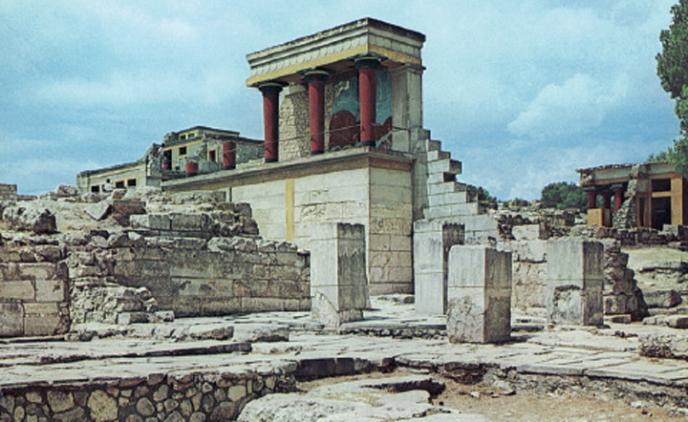
Αξιολόγηση στην εμπλουτισμένη ενότητα του διαδραστικού βιβλίου:
«Το ανάκτορο της Κνωσού»
Ιστορία Γ’ Δημοτικού
Ενότητα 9: «Ο Μινωικός Πολιτισμός»
Βιβλίο μαθητή, σελίδες:117-119 Αγγελή Μαργαρίτα

Slide 2
Το κείμενο ως ψηφιακό εργαλείο
Ο Μινωικός πολιτισμός και το παράδειγμά του στην ιστορία της αρχαίας Ελλάδας αποτελεί αντικείμενο έρευνας, διερεύνησης και σχολιασμού από τους μαθητές, ακόμη και της συγκεκριμένης ηλικιακής ομάδας.
Το εμπλουτισμένο διαδραστικό κειμενικό υλικό, θα μπορούσε να είναι πλούσιο σε παραπομπές και υπερσυνδέσεις, ώστε οι μαθητές να «περιηγηθούν» και να αισθανθούν τη Μινωική υπεροχή.

Slide 3
Στην ψηφιακή μορφή, το κείμενο δεν παρουσιάζει καμία αλλαγή, ως προς τις πληροφορίες ή τις συνδέσεις του με πηγές πληροφόρησης.
Στο τέλος του κειμένου μόνο, υπάρχει η υπερσύνδεση με το «δαχτυλίδι του Μίνωα», ως εικόνα και ανάλυση σε παιγνιώδη μορφή των αναπαραστάσεών του.

Slide 4
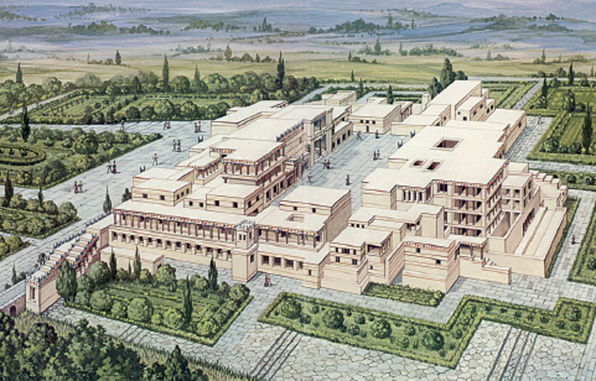
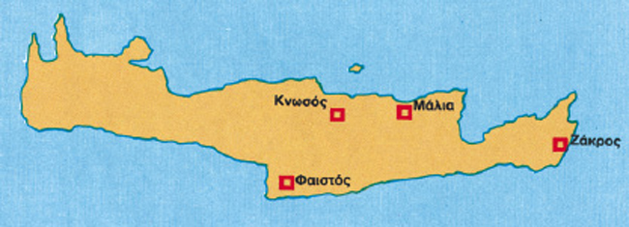
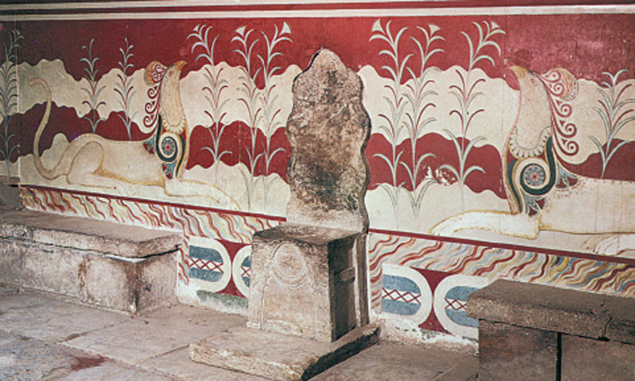

Η αξιοποίηση της εικόνας
Το ψηφιακό κείμενο συνοδεύεται εύστοχα από τέσσερις εικόνες, ενδεικτικές του πολιτισμού που μελετάται.

Slide 5
Η εικόνα ως πηγή αναζήτησης πληροφορίας
Η εικόνα με την αναπαράσταση του δαιδαλώδους ανακτόρου της Κνωσού, μπορεί να υποστηριχτεί με υπερσύνδεση σε εικονική περιήγηση του χώρου.

Slide 6
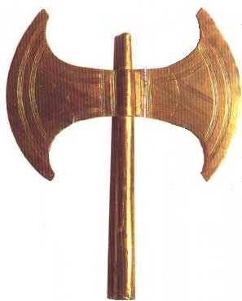
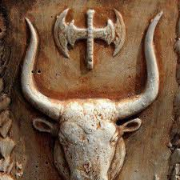
Ανάδειξη του «διπλού πέλεκυ», ως συμβόλου της Μινωικής Κρήτης.

Slide 7
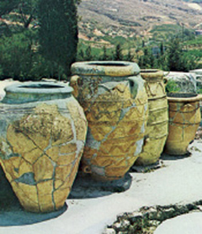
Σύνδεση των δραστηριοτήτων εμπέδωσης με το υλικό των πηγών
Η τελευταία εικόνα-παραπομπή σε πηγή, αναφέρεται στην κοινωνική θέση των Μινωιτών εμπόρων. Αναντίστοιχα, η ερώτηση εμπέδωσης, εστιάζει στο οπτικό υλικό (ερώτ.3).
Δυνατότητα περαιτέρω αξιοποίησης της πηγής.
http://www.destinationcrete.gr/el/archaoi-chronoi/minoikos-politismos

Slide 8
Η ιστορία με την τέχνη πιάστηκαν απ’ το χέρι...
Στο στάδιο της εμπέδωσης, οι μαθητές μπορούν να αξιοποιήσουν το ψηφιακό περιβάλλον του διαδραστικού πίνακα και να παρέμβουν σε προτεινόμενη «τοιχογραφία», στα πρότυπα των Μινωικών ανακτόρων. Μπορούν να αποθηκεύσουν, ανά ομάδα, τις τοιχογραφίες τους και να δημιουργήσουν αντίστοιχη αφίσα για την τάξη τους.

